Slide 1


Відкритий урок
з природознавства
у 2 класі
Вчитель: Дікі А.Р.

Slide 2


Хвилинка спостережень
- Яка пора року?
- Який місяць за календарем?
- Яке число місяця?
- Який день тижня?
- Яка температура повітря?
- Який стан неба?
- Чи випадають які-небудь опади?

Slide 3

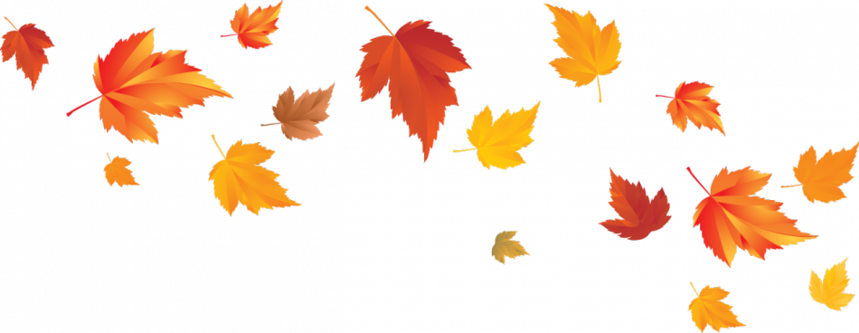
Гра «Відгадайі доведи»
Уважно роздивіться малюнок
Зробіть висновок.
Доведіть свою думку.

Slide 4
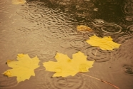
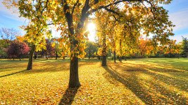
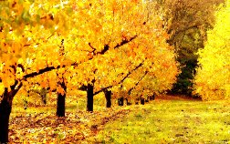
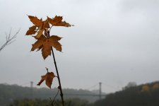
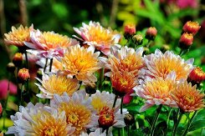
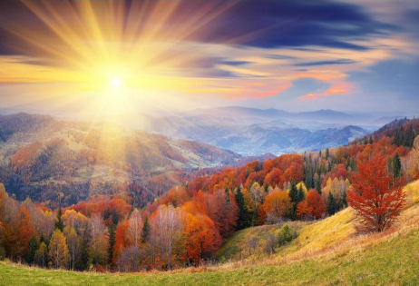
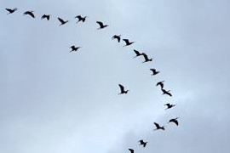
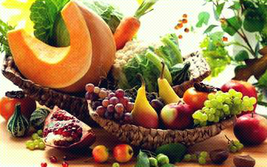
Дощова
Тепла
Золота
Осінь така
різна...
Похмура
Квітуча
Барвиста
Сумна
Багата

Slide 5
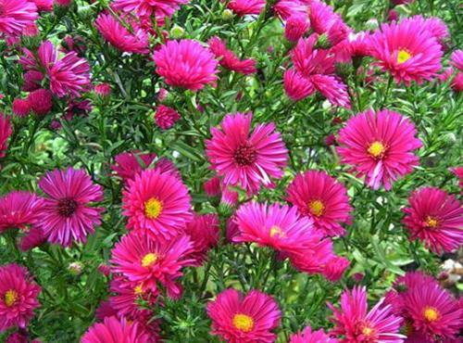
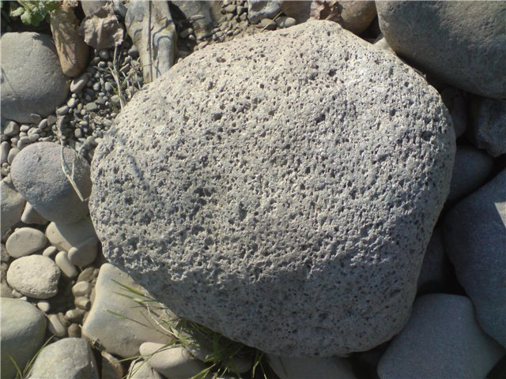
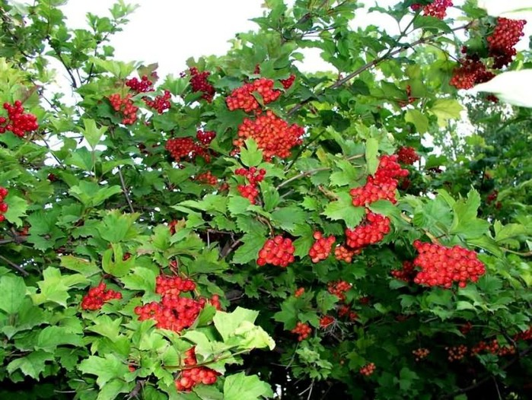
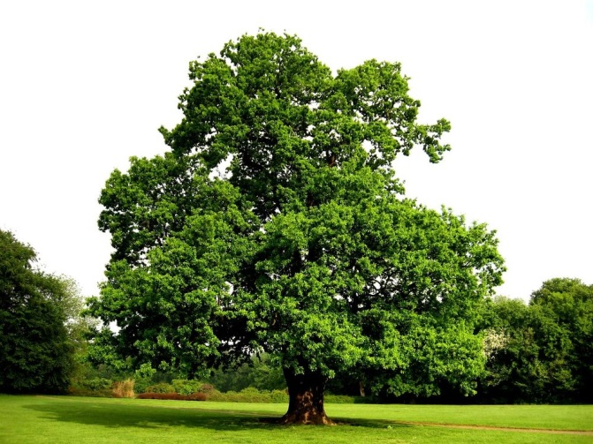
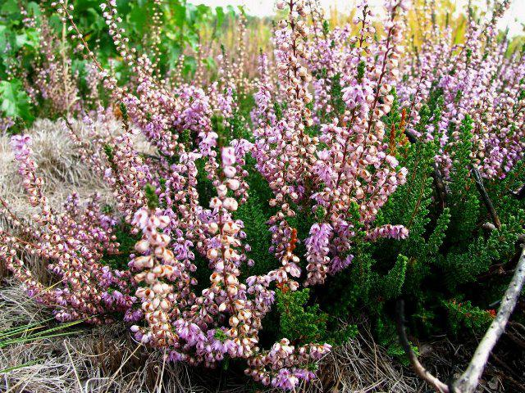
Знайди зайве

Slide 6
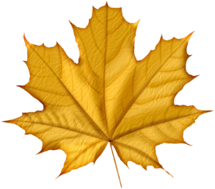

Уважніше!

Slide 7
Молодці! Правильна відповідь!
Каміння відноситься до неживої природи.

Slide 8
Айстри, калина, дуб, верес відносяться до живої природи.

Slide 9

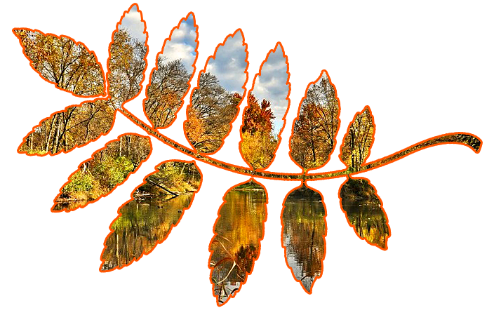
Рослини восени

Slide 10

Працюємо
зі скарбничкою знань

Slide 11
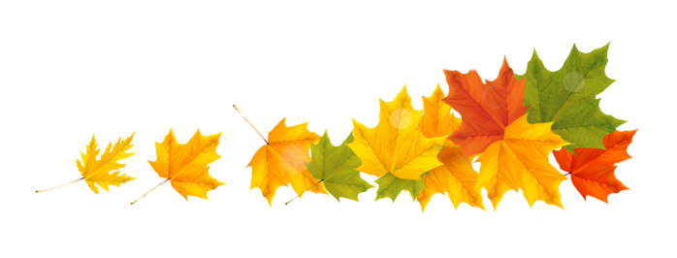
Коли починається посилений листопад?

Slide 12


Якими стають дні та ночі восени?

Slide 13
Чому промені Сонця слабше прогрівають землю?

Slide 14
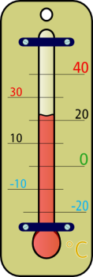
Що стається з температурою повітря восени?

Slide 15
Що спричиняє листопад?

Slide 16
Яка користь від опалого
листя?

Slide 17
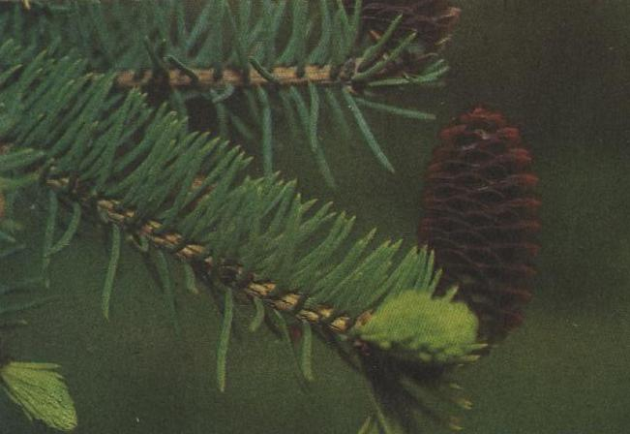
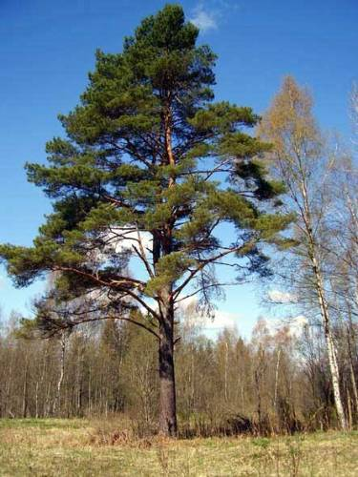
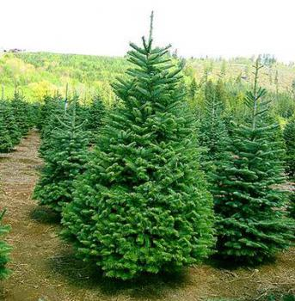
Як переносять осінні умови хвойні рослини?

Slide 18
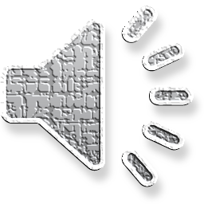
Танцювальна хвилинка

Slide 19
Практична робота

Slide 20
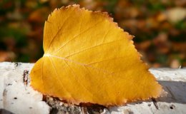
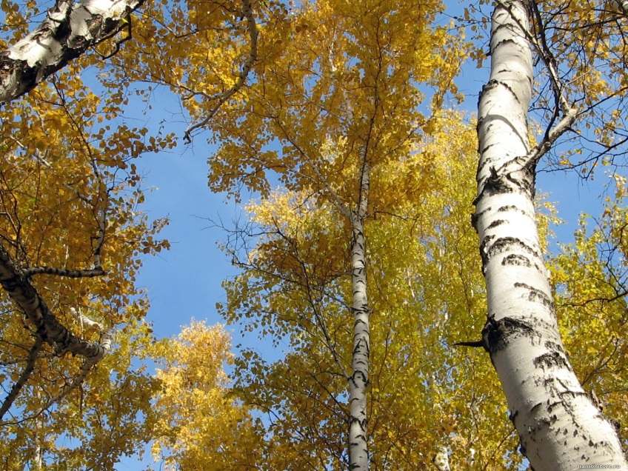
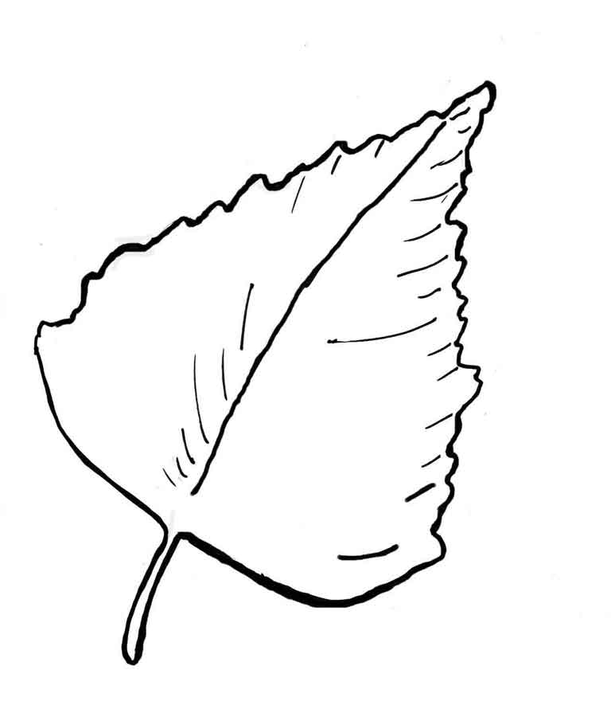
Береза

Slide 21
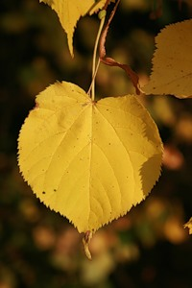
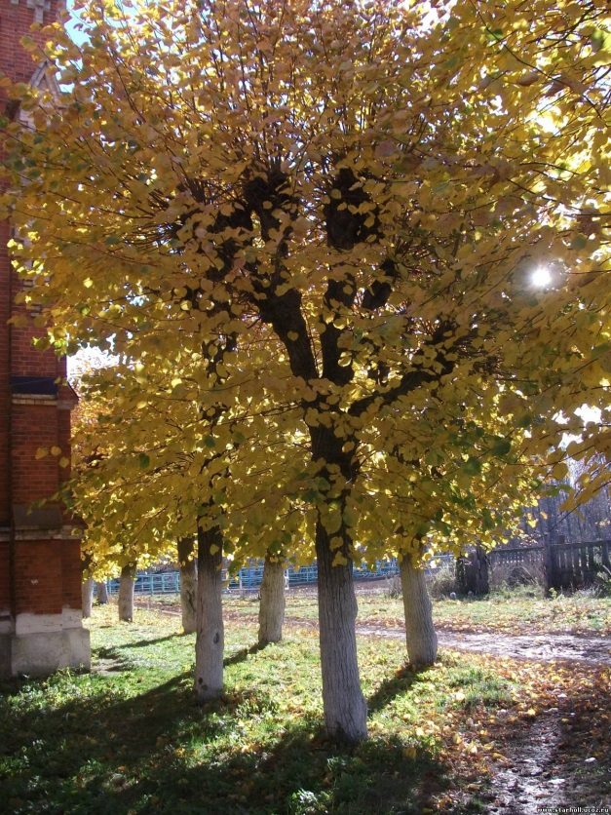

Липа

Slide 22
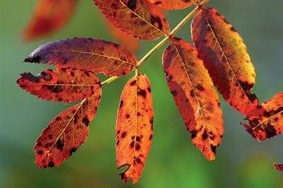
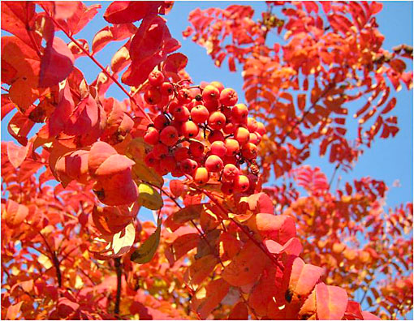

Горобина

Slide 23
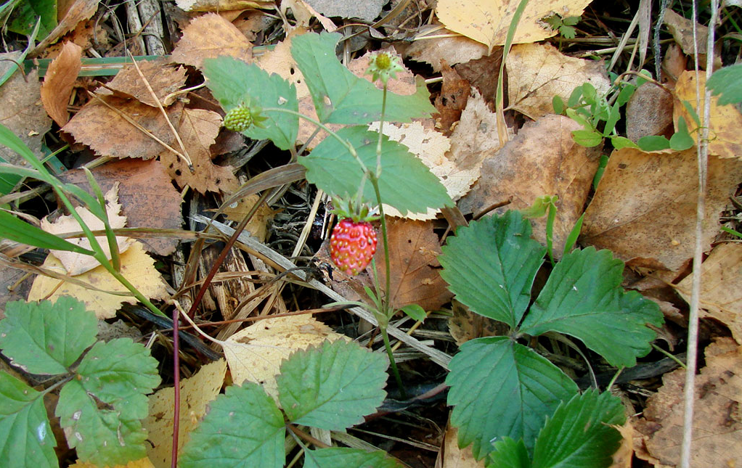

Суниця

Slide 24
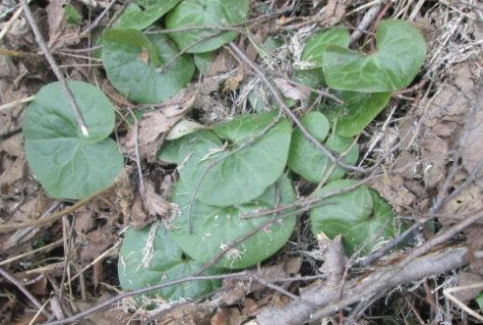
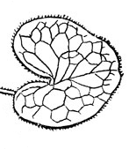
Копитняк

Slide 25

Попрацюємо
з підручником

Slide 26
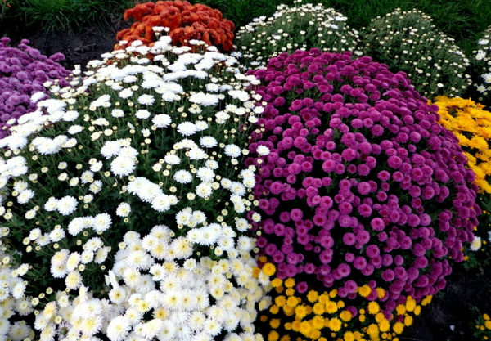
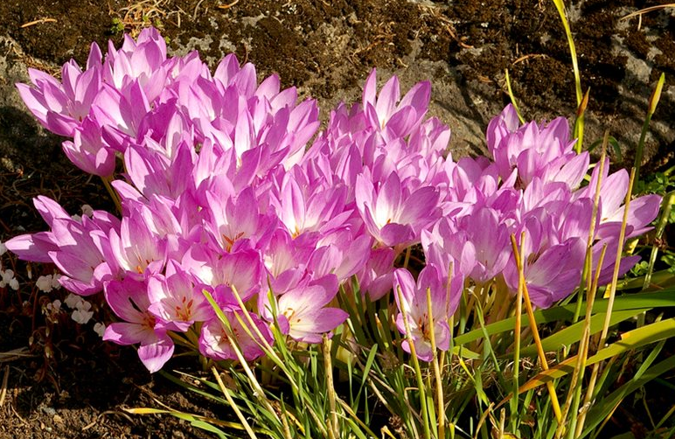
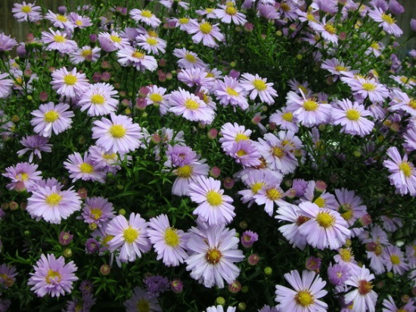
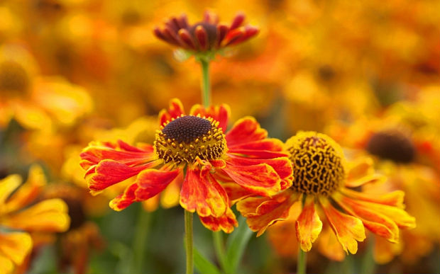
Хризантеми
Пізньоцвіт осінній
Айстри
Айстри
Цинія або майори

Slide 27
Осінь ...
...у світі

Slide 28

Гра «Інтерв'юер»

Slide 29
А на домашнє завдання...

Slide 30
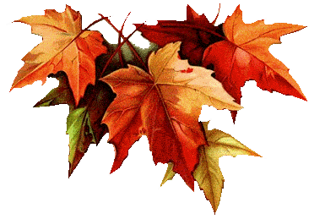

Дякуємо за увагу!

